Slide 1

Дополнительный раздел
(для родителей)
Краткая презентация
Основной образовательной программы
муниципального бюджетного дошкольного
образовательного учреждения
«Детский сад «Кораблик» посёлка Провидения»
МБДОУ
«Детский сад «Кораблик»
п. Провидения»
п. Провидения, 2024г.

Slide 2


Основная образовательная программа ДОУ разработана в соответствии с ФГОС ДО и учётом федеральной образовательной программы дошкольного образования
* Приказ Министерства образования и науки Российской Федерации от 17 октября 2013 г. №1155 «Об утверждении федерального государственного образовательного стандарта дошкольного образования» ( с изменениями от 21 января 2019г.)
Приказ Министерства просвещения от 25 ноября 2022г. №1028 «Об утверждении федеральной образовательной программы дошкольного образования»

Slide 3
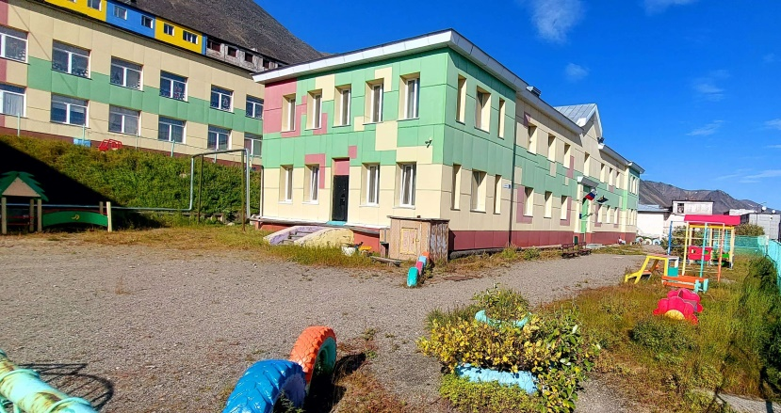


Общие сведения
Муниципальное бюджетное дошкольное
образовательное учреждение
«Детский сад «Кораблик» посёлка Провидения»
Чукотского автономного округа
Адрес: 689251, Провидения, ул.Полярная,31
Телефон: 8(42735) 2-28-64
E-mail: dskorablik2016@mail.ru

Slide 4
Характеристика ДОУ
Образовательная программа ориентирована на
реализацию основных задач ФГОС и создает условия для обеспечения в полном объеме права детей на образование.
МБДОУ «Детский сад «Кораблик» п.Провидения» работает в режиме 5-ти дневной недели с выходными днями: суббота, воскресенье и праздничные дни. Время пребывания детей: с 7.30 до 19.00 (11.5 часов).
МБДОУ «Детский сад «Кораблик» п.Провидения» осуществляет обучение, воспитание в интересах личности, общества, государства, обеспечивает охрану жизни и укрепление здоровья, создает благоприятные условия для разностороннего развития личности, в том числе возможность удовлетворения потребности ребенка в самообразовании и получении дополнительного образования.
По наполняемости группы соответствуют требованиям СанПин2.4.1.3049-13.
Ежегодный контингент воспитанников формируется на основе социального заказа родителей.

Slide 5
Количество групп в ДОУ
В МБДОУ «Детский сад «Кораблик» п.Провидения»
функционируют 9 групп
общеразвивающего вида

Slide 6

Структура Программы
ЦЕЛЕВОЙ РАЗДЕЛ(цели, задачи, принципы планируемые результаты освоения программы)
СОДЕРЖАТЕЛЬНЫЙ РАЗДЕЛ(тематические модули по всем направлениям развития ребенка)
ОРГАНИЗАЦИОННЫЙ РАЗДЕЛ(материально-техническое обеспечение программы, режим дня, планирование и оснащение РППС)
ДОПОЛНИТЕЛЬНЫЙ РАЗДЕЛ*(презентация основных сведений из программы для родителей)

Slide 7
Цель
Целью данной Программы является накопление ребенком культурного опыта деятельности и общения в процессе активного взаимодействия с окружающим миром, другими детьми и взрослыми, решения задач и проблем (в соответствии с возрастом) как основы для формирования в его сознании целостной картины мира, готовности к непрерывному образованию, саморазвитию и успешной самореализации на всех этапах жизни.

Slide 8
Принципы и подходы ООП ДОУ
принцип индивидуализации, учета возможностей, особенностей развития и потребностей каждого ребенка;
принцип признания каждого ребенка полноправным участником образовательного процесса;
принцип поддержки детской инициативы и формирования познавательных интересов каждого ребенка;
принцип интеграции усилий специалистов;
принцип конкретности и доступности учебного материала, соответствия требований, методов, приемов и условия образования индивидуальным и возрастным особенностям детей;
принцип систематичности и взаимосвязи учебного материала;
принцип постепенности подачи учебного материала;
принцип концентрического наращивания информации в каждой из последующих возрастных групп во всех пяти образовательных областях.

Slide 9

Возрастные психофизические особенности развития каждого возраста детей
Дети от 2-3 лет - «ДУМАЮ, ДЕЙСТВУЯ!»
Ключ возраста: До 5 лет все основные психические процессы -внимание, мышление, память носят у ребенка непроизвольный характер.
Дети от 3-4 лет - «Я САМ!»
Ключ возраста: в период от 2,5-3,5 лет ребенок проживает кризис трех лет. Он начинает осознавать себя отдельным человеческим существом, имеющим собственную волю. Его поведение-череда «Я хочу!» и «Я не хочу!»; «Я буду!» и «Я не буду!».
Дети с 4-5 лет - «ЛЮБОЗНАТЕЛЬНЫЕ ПОЧЕМУЧКИ!»
Ключ возраста: Четырехлетний ребенок часто задает вопрос «Почему?». Ему становятся интересны связи явлений, причинно — следственные отношения.

Slide 10
Возрастные психофизические особенности развития каждого возраста детей
Дети с 5-6 лет - «УЖЕ БОЛЬШИЕ»
Ключ возраста: В развитии ребенка происходит большой скачок: появляется способность управлять своим поведением, а так же процессами внимания и запоминания.
Дети с 6-7 лет - «МЕЧТАТЕЛИ, ПОМОЩНИКИ, БУДУЩИЕ УЧЕНИКИ!»
Ключ возраста: Произвольность поведения и психических процессов имеет решающее значение для успешности школьного обучения, ибо означает умение ребенка подчинять свои действия требованиям учителя

Slide 11
Планируемые результаты освоения Программы
Целевые ориентиры образования в раннем возрасте:
Ребенок интересуется окружающими предметами и активно действует с ними; эмоционально вовлечен в действия с игрушками и другими предметами, стремится проявлять настойчивость в достижении результата своих действий;
Использует специфические, культурно фиксированные предметные действия, знает назначение бытовых предметов (ложки, расчески, карандаша и пр.) и умеет пользоваться ими. Владеет простейшими навыками самообслуживания; стремится проявлять самостоятельность в бытовом и игровом поведении; проявляет навыки опрятности;
Проявляет отрицательное отношение к грубости, жадности;
Соблюдает правила элементарной вежливости (самостоятельно или по напоминанию говорит «спасибо», «здравствуйте», «до свидания», «спокойной ночи» (в семье, в группе); имеет первичные представления об элементарных правилах поведения в детском саду, дома, на улице и старается соблюдать их;
Владеет активной речью, включенной в общение; может обращаться с вопросами и просьбами, понимает речь взрослых; знает названия окружающих предметов и игрушек. Речь становится полноценным средством общения с другими детьми;
Стремится к общению со взрослыми и активно подражает им в движениях и действиях; появляются игры, в которых ребенок воспроизводит действия взрослого. Эмоционально откликается на игру, предложенную взрослым, принимает игровую задачу;

Slide 12
Планируемые результаты освоения Программы
Целевые ориентиры образования раннем возрасте:
Проявляет интерес к сверстникам; наблюдает за их действиями и подражает им. Умеет играть рядом со сверстниками, не мешая им. Проявляет интерес к совместным играм небольшими группами;
Проявляет интерес к окружающему миру природы, с интересом участвует в сезонных наблюдениях;
Проявляет интерес к стихам, песням и сказкам, рассматриванию картинок, стремится двигаться под музыку; эмоционально откликается на различные произведения культуры и искусства;
С пониманием следит за действиями героев кукольного театра; проявляет желание участвовать в театрализованных и сюжетно-ролевых играх;
Проявляет интерес к продуктивной деятельности (рисование, лепка, конструирование, аппликация);
У ребенка развита крупная моторика, он стремится осваивать различные виды движений (бег, лазанье, перешагивание и пр.). С интересом участвует в подвижных играх с простым содержанием, несложными движениями.

Slide 13
Планируемые результаты освоения Программы
Целевые ориентиры на этапе завершения дошкольного образования:
Ребенок овладевает основными культурными средствами, способами деятельности, проявляет инициативу и самостоятельность в разных видах деятельности — игре, общении, познавательно-исследовательской деятельности, конструировании и др.; способен выбирать себе род занятий, участников по совместной деятельности;
Ребенок обладает установкой положительного отношения к миру, к разным видам труда, другим людям и самому себе, обладает чувством собственного достоинства; активно взаимодействует со сверстниками и взрослыми, участвует в совместных играх;
Способен договариваться, учитывать интересы и чувства других, сопереживать неудачам и радоваться успехам других, адекватно проявляет свои чувства, в том числе чувство веры в себя, старается разрешать конфликты. Умеет выражать и отстаивать свою позицию по разным вопросам;
Способен сотрудничать и выполнять как лидерские, так и исполнительские функции в совместной деятельности;
Понимает, что все люди равны вне зависимости от их социального происхождения, этнической принадлежности, религиозных и других верований, их физических и психических особенностей;
Проявляет эмпатию по отношению к другим людям, готовность прийти на помощь тем, кто в этом нуждается.
Проявляет умение слышать других и стремление быть понятым другими;

Slide 14
Планируемые результаты освоения Программы
Целевые ориентиры на этапе завершения дошкольного образования:
Ребенок обладает развитым воображением, которое реализуется в разных видах деятельности, и прежде всего в игре; владеет разными формами и видами игры, различает условную и реальную ситуации; умеет подчиняться разным правилам и социальным нормам. Умеет распознавать различные ситуации и адекватно их оценивать;
Ребенок достаточно хорошо владеет устной речью, может выражать свои мысли и желания, использовать речь для выражения своих мыслей, чувств и желаний, построения речевого высказывания в ситуации общения, выделять звуки в словах, у ребенка складываются предпосылки грамотности;
У ребенка развита крупная и мелкая моторика; он подвижен, вынослив, владеет основными движениями, может контролировать свои движения и управлять ими;
Ребенок способен к волевым усилиям, может следовать социальным нормам поведения и правилам в разных видах деятельности, во взаимоотношениях со взрослыми и сверстниками, может соблюдать правила безопасного поведения и навыки личной гигиены.
Проявляет ответственность за начатое дело;
Ребенок проявляет любознательность, задает вопросы взрослым и сверстникам, интересуется причинно-следственными связями, пытается самостоятельно придумывать объяснения явлениям природы и поступкам людей; склонен наблюдать, экспериментировать. Обладает начальными знаниями о себе, о природном и социальном мире, в котором он живет; знаком с произведениями детской литературы, обладает элементарными представлениями из области живой природы, естествознания, математики, истории и т.п.; способен к принятию собственных решений, опираясь на свои знания и умения в различных видах деятельности;

Slide 15
Планируемые результаты освоения Программы
Целевые ориентиры на этапе завершения дошкольного образования:
Открыт новому, то есть проявляет желание узнавать новое, самостоятельно добывать новые знания; положительно относится к обучению в школе;
Проявляет уважение к жизни (в различных ее формах) и заботу об окружающей среде;
Эмоционально отзывается на красоту окружающего мира, произведения народного и профессионального искусства (музыку, танцы, театральную деятельность, изобразительную деятельность и т. д.);
Проявляет патриотические чувства, ощущает гордость за свою страну, ее достижения, имеет представление о ее географическом разнообразии, многонациональности, важнейших исторических событиях;
Имеет первичные представления о себе, семье, традиционных семейных ценностях, включая традиционные гендерные ориентации, проявляет уважение к своему и противоположному полу;
Соблюдает элементарные общепринятые нормы, имеет первичные ценностные представления о том, «что такое хорошо и что такое плохо», стремится поступать хорошо; проявляет уважение к старшим и заботу о младших;
Имеет начальные представления о здоровом образе жизни. Воспринимает здоровый образ жизни как ценность.

Slide 16
Образовательные области Программы
Содержание Программы включает различные виды деятельности, совокупность которых обеспечивает разностороннее развитие детей с учетом их возрастных и индивидуальных особенностей в образовательных областях:
Социально-коммуникативное развитие
Художественно-эстетическое развитие
Речевое развитие
Физическое развитие
Познавательное развитие

Slide 17
Виды деятельности
Содержание образовательных областей зависит от возрастных и индивидуальных особенностей детей, определяется целями и задачами Программы и может реализовываться в различных видах деятельности (общении, игре, познавательно-исследовательской деятельности - как сквозных механизмах развития ребенка)

Slide 18
Виды деятельности
для детей дошкольного возраста (3 года - 7 лет):
ряд видов деятельности, таких как игровая, включая сюжетно-ролевую игру, игру с правилами и другие виды игры;
коммуникативная (общение и взаимодействие со взрослыми и сверстниками);
познавательно-исследовательская (исследования объектов окружающего мира и экспериментирования с ними);
восприятие художественной литературы и фольклора;
самообслуживание и элементарный бытовой труд (в помещении и на улице);
конструирование из разного материала, включая конструкторы, модули, бумагу, природный и иной материал;
изобразительная (рисование, лепка, аппликация);
музыкальная (восприятие и понимание смысла музыкальных произведений, пение, музыкально-ритмические движения, игры на детских музыкальных инструментах);
двигательная (овладение основными движениями) формы активности ребенка.

Slide 19
Профессиональная коррекция нарушений развития детей
В МБДОУ «Детский сад «Кораблик» п. Провидения» реализуется
Адаптированная образовательная программа дошкольного образования,
предназначеная для обучающихся с РАС от 2 до 7 лет. Программа разработана в соответствии с ФГОС дошкольного образования и с учетом Федеральной адаптированной образовательной программы дошкольного образования (ФАОП ДО).
Адаптированная образовательная программа для детей с расстройствами аутистического спектра (РАС) сформирована как программа психолого-педагогической поддержки, позитивной социализации и индивидуализации, развития личности детей дошкольного возраста (от 3-х до 7-ми лет) с РАС. В Программе дано описание особенностей развития дошкольного возраста, определено содержание образовательной работы с детьми. Каких результатов в развитии сможет достичь ваш ребёнок к моменту окончания детского сада, Вы сможете узнать из раздела «Планируемые результаты освоения программы. Целевые ориентиры на этапе завершения дошкольного образования».
Педагогическое сопровождение осуществляют специалисты: педагог – психолог и тьютор.

Slide 20
Организационный раздел
Образовательный процесс в детском саду предусматривает решение программных образовательных задач и включает:
Блок - совместная образовательная деятельность взрослых и детей;
Блок - самостоятельная деятельность детей.
В первом блоке содержание организуется комплексно - тематически, во втором – в соответствии с традиционными видами детской деятельности.
Совместная образовательная деятельность детей и взрослых осуществляется как в ходе образовательной деятельности, так и в ходе осуществления режимных моментов и предполагает индивидуальную, подгрупповую и групповую формы организации.
Notes:
Педагогам предоставляется право варьировать место занятий в педагогическом процессе, интегрируя (объединяя) содержание различных видов занятий в зависимости от поставленных целей и задач обучения и воспитания. Воспитатели и узкие специалисты координируют содержание проводимых занятий, осуществляя совместное планирование, обсуждая достижения и проблемы отдельных детей и группы в целом.

Slide 21
Организационный раздел
Образовательный процесс ДОУ строится:
на адекватных возрасту формах работы с детьми максимальном развитии всех специфических видах деятельности и, в первую очередь, игры как ведущего вида детской деятельности ребенка – дошкольника;
на использовании современных личностно – ориентированных технологий, направленных на партнерство, сотрудничество педагогов и ребенка;
на субъективной (партнерской, равноправной) позиции взрослого и ребенка;
на основе диалогического, а не монологического общения взрослого с детьми;
в продуктивном взаимодействии ребенка со взрослыми и сверстниками;
в основу положен комплексно – тематический принцип планирования – темы, актуальные для каждой возрастной группы, которые реализуются во всех образовательных областях.
Notes:
Педагогам предоставляется право варьировать место занятий в педагогическом процессе, интегрируя (объединяя) содержание различных видов занятий в зависимости от поставленных целей и задач обучения и воспитания. Воспитатели и узкие специалисты координируют содержание проводимых занятий, осуществляя совместное планирование, обсуждая достижения и проблемы отдельных детей и группы в целом.

Slide 22

Программы, реализуемые в ДОУ
Основная образовательная программа МБДОУ «Детского сада «Детский сад «Кораблик» п. Провидения» разработана в соответствии с ФГОС ДО и с учетом Федеральной образовательной программы дошкольного образования, а также авторской комплексной общеобразовательной программой дошкольного образования «От рождения до школы» под редакцией Н.Е. Вераксы, Т.С. Комаровой, М.А. Васильевой.

Slide 23
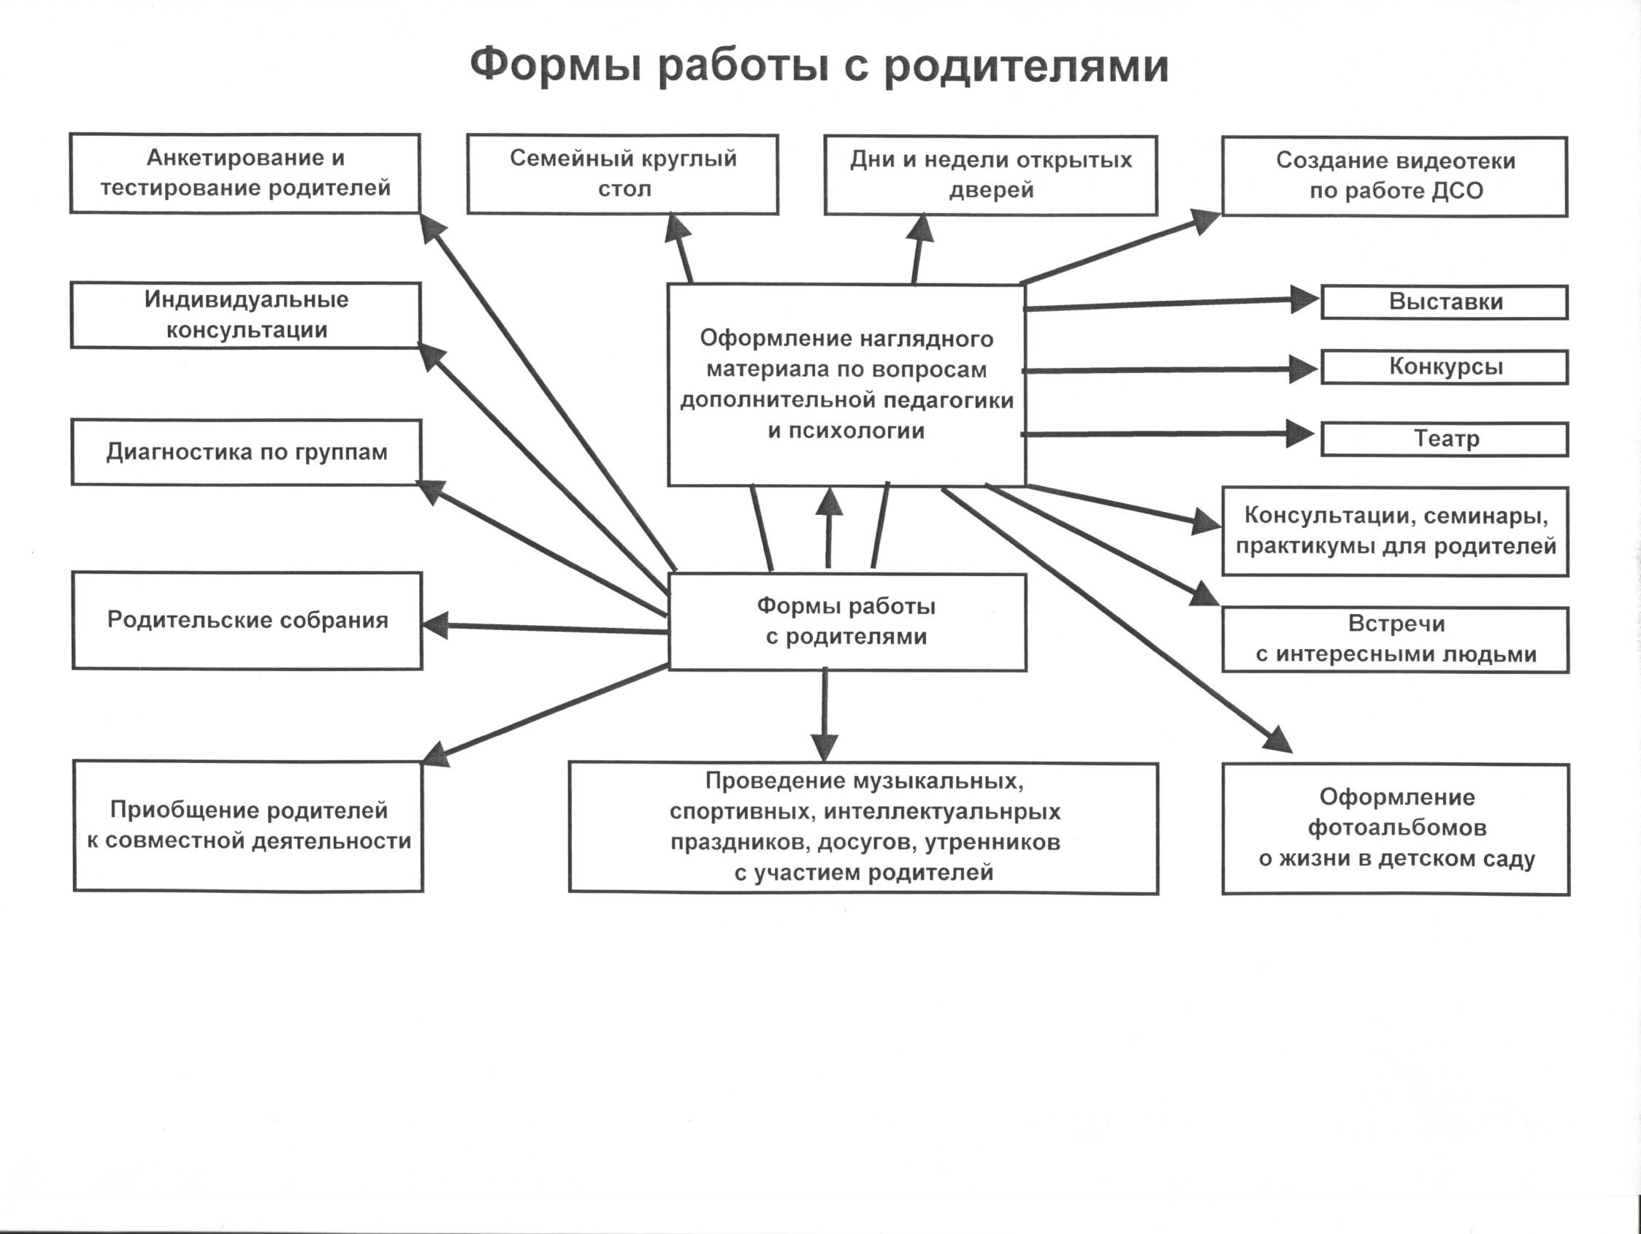
Основные формы сотрудничества с родителями (законными представителями) воспитанников

Slide 24
Принципы взаимодействия с семьями воспитанников
Принцип активности и сознательности – участие всего коллектива ДОУ и родителей в поиске современных форм и методов сотрудничества с семьей;
Принцип открытости и доверия – предоставление каждому родителю возможности знать и видеть, как развиваются и живут дети в детском саду;
Принцип сотрудничества - общение «на равных»; совместная деятельность, которая осуществляется на основании социальной перцепции и с помощью общения;
Принцип согласованного взаимодействия - возможность высказывать друг другу свои соображения о тех или иных проблемах воспитания;
Принцип воздействия на семью через ребенка – если жизнь в группе эмоционально насыщена, комфортна, содержательна, то ребенок обязательно поделится впечатлениями с родителями.

Slide 25
Модель сотрудничества семьи и детского сада
Направления взаимодействия | Формы взаимодействия
Изучение семьи, запросов, уровня психолого-педагогической компетентности, семейных ценностей | социологическое обследование по определению социального статуса и микроклимата семьи; беседы (администрация, воспитатели, специалисты); наблюдения за процессом общения членов семьи с ребенком; анкетирование; проведение мониторинга потребностей семей в дополнительных услугах.
Информирование родителей | рекламные буклеты; газета для родителей; визитная карточка учреждения; информационные стенды; выставки детских работ; личные беседы; общение по телефону; индивидуальные записки; родительские собрания; официальный сайт МБДОУ; объявления; памятки.
Консультирование родителей | Консультации по различным вопросам (индивидуальное, семейное, очное, консультирование)

Slide 26
Модель сотрудничества семьи и детского сада
Направления взаимодействия | Формы взаимодействия
Просвещение и обучение родителей | По запросу родителей или по выявленной проблеме: индивидуальные консультации подгрупповые консультации родительские собрания мастер-классы; приглашения специалистов; официальный сайт организации; творческие задания; папки-передвижки; папки-раскладушки.
Совместная деятельность и семьи | организация совместных праздников; совместная проектная деятельность; выставки семейного творчества; семейные фотоколлажи; субботники; досуги с активным вовлечением родителей.

Slide 27

Спасибо за внимание!

